Slide 1


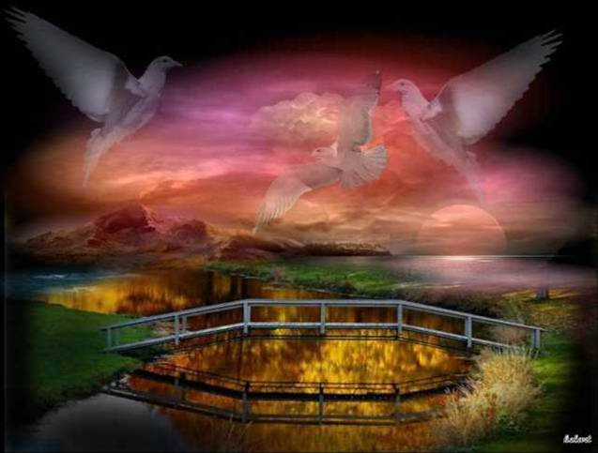

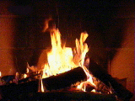


10:13
C’est l’hiver !
18 décembre 2020
Mille colombe

Slide 2
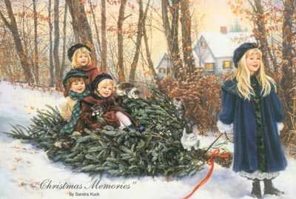

Mireille Mathieu

Slide 3
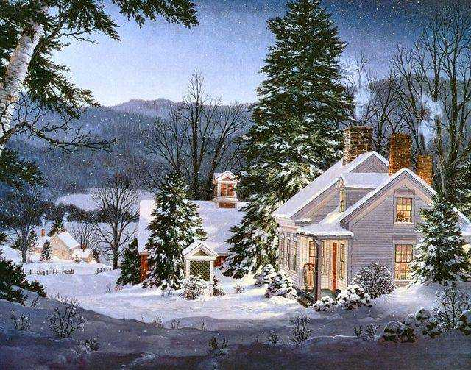
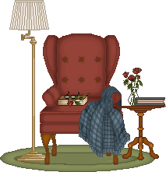



L’hiver est là sur les toits du village

Slide 4
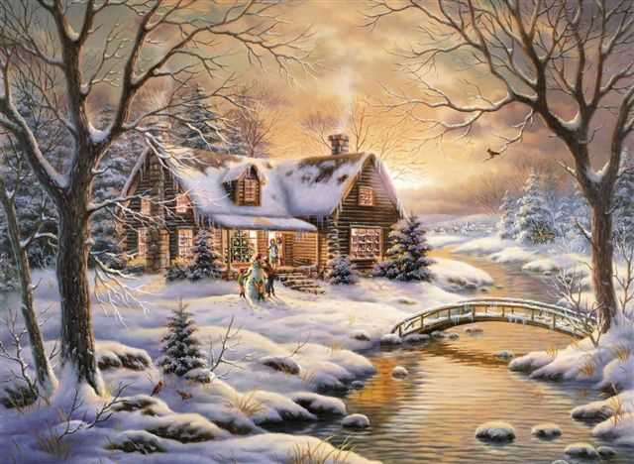
Le ciel est blanc,et j’entends

Slide 5
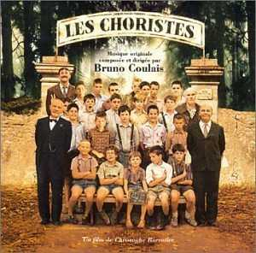

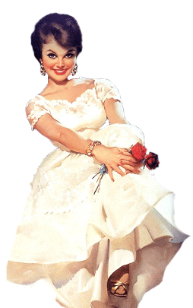
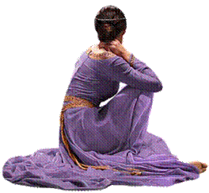
La chorale des enfants

Slide 6
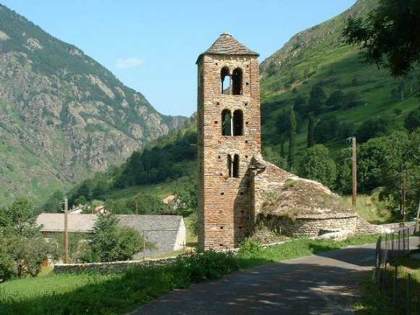
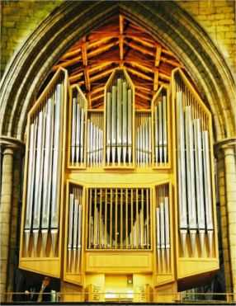
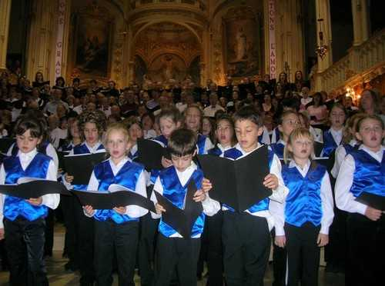
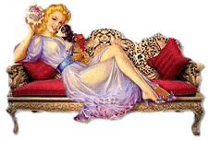
Dans la vielle église,sur un orgue

Slide 7
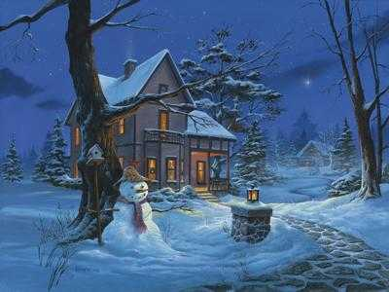

Aux couleurs du temps

Slide 8
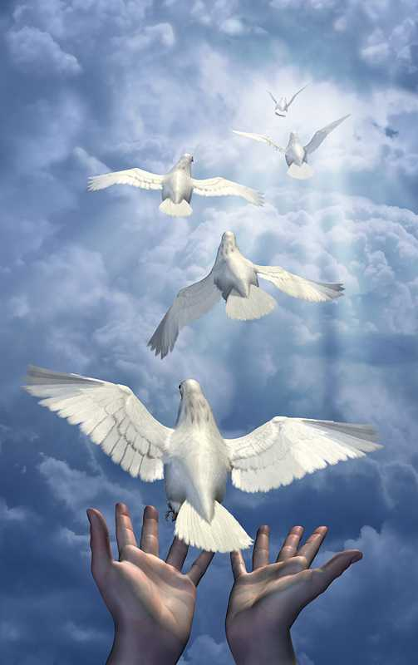
Eh oui…c’est l’hiver qui arrive vêtu de son grand manteau
blanc et les arbres qui dansent avec le vent…
papa nous raconte encore fièrement…
comment c’était dans son jeune temps…
Que la pais soit sur le monde
Pour les cent mille ans qui viennent
Donnez-nous mille colombes

Slide 9
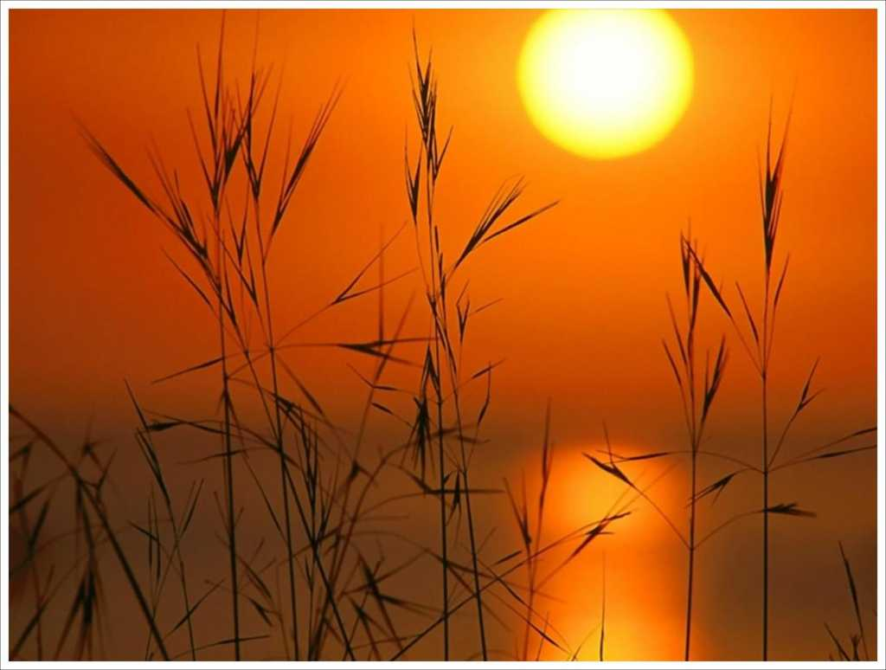


Eh oui…c’est l’hiver qui arrive vêtu de son grand manteau
blanc et les arbres qui dansent avec le vent…
papa nous raconte encore fièrement…
comment c’était dans son jeune temps…
A tous les soleil levants
Donnez-nous milles colombes
Et des millions d’hirondelles

Slide 10
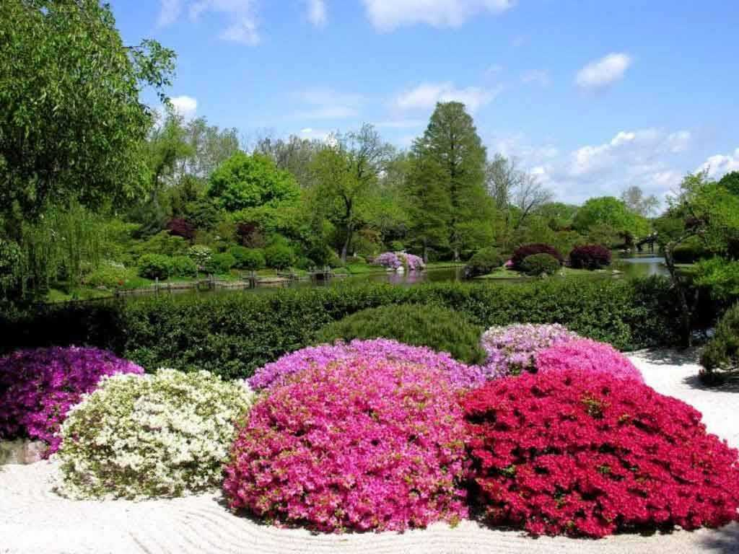
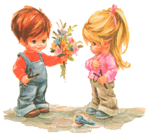


Eh oui…c’est l’hiver qui arrive vêtu de son grand manteau
blanc et les arbres qui dansent avec le vent…
papa nous raconte encore fièrement…
comment c’était dans son jeune temps…
Faites un jour que tous les hommes
Redeviennent des enfants

Slide 11
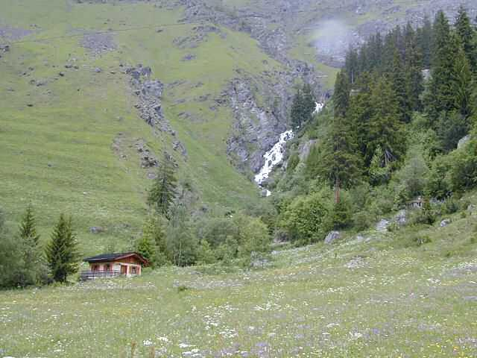
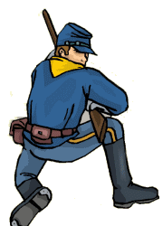

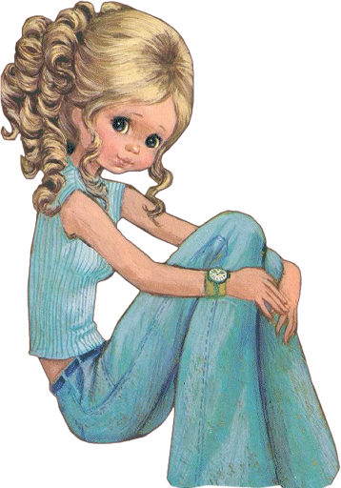
Demain c’est vous,et demain plus de guerre

Slide 12
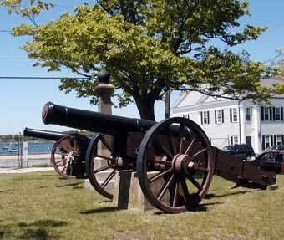

Eh oui…c’est l’hiver qui arrive vêtu de son grand manteau
blanc et les arbres qui dansent avec le vent…
papa nous raconte encore fièrement…
comment c’était dans son jeune temps…
Demain partout,les canons

Slide 13
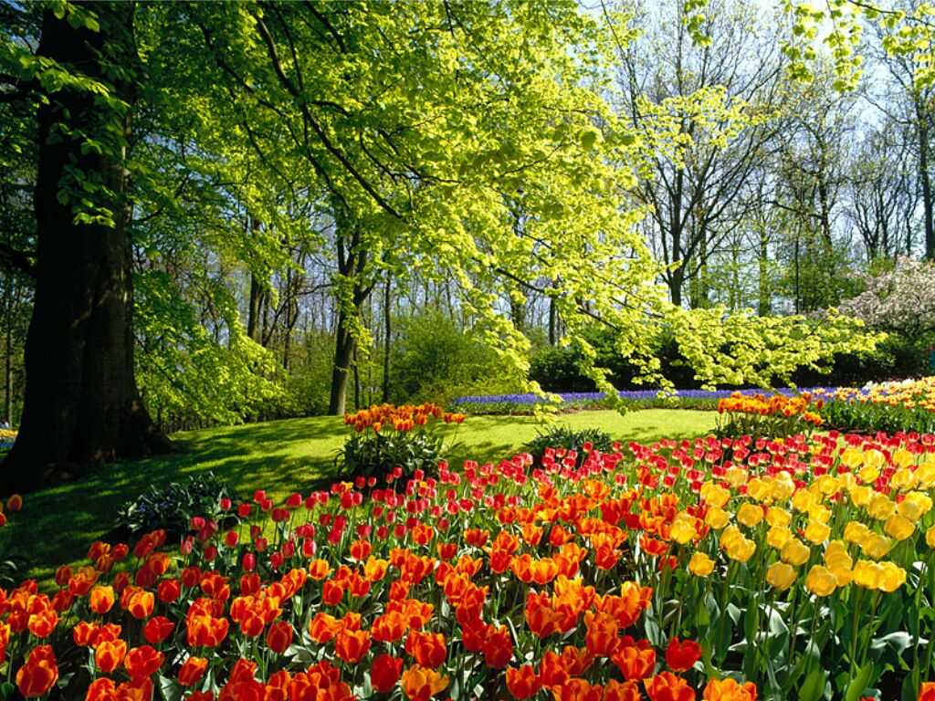
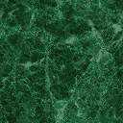
Dormiront sous les fleurs

Slide 14
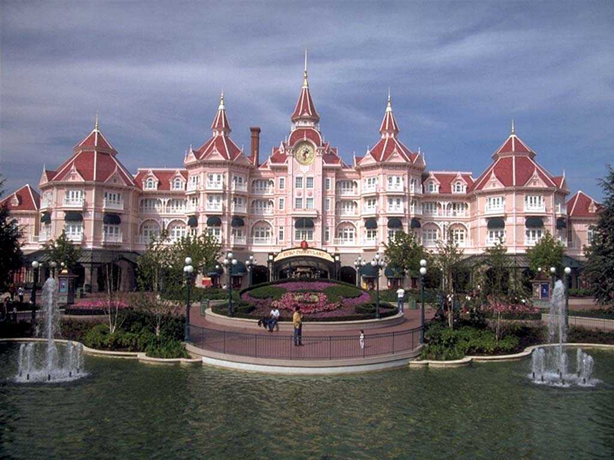

Un monde joli est un monde

Slide 15
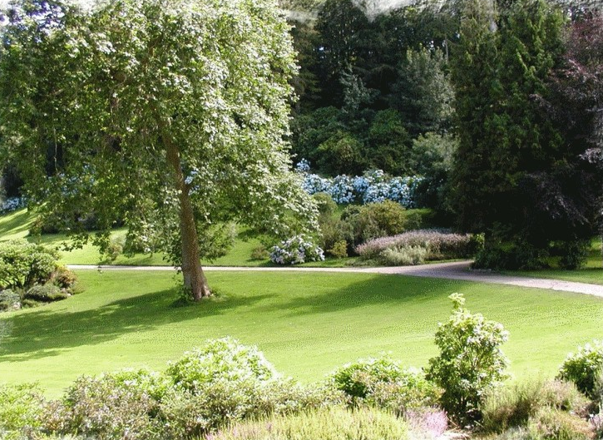
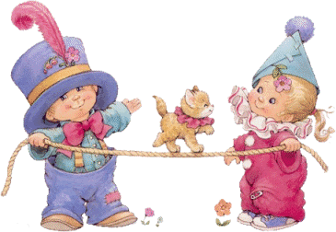
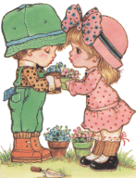
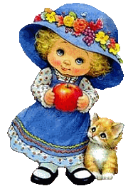
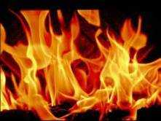
Eh oui…c’est l’hiver qui arrive vêtu de son grand manteau
blanc et les arbres qui dansent avec le vent…
papa nous raconte encore fièrement…
comment c’était dans son jeune temps…
Ou l'on vit sans peur

Slide 16
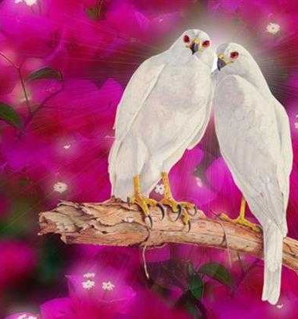
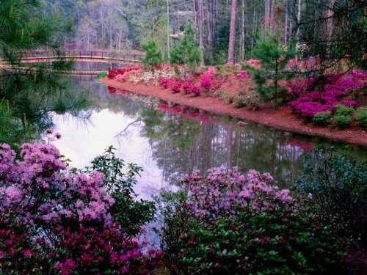
Eh oui…c’est l’hiver qui arrive vêtu de son grand manteau
blanc et les arbres qui dansent avec le vent…
papa nous raconte encore fièrement…
comment c’était dans son jeune temps…
Que la pais soit sur le monde
Pour les cent mille ans qui viennent
Donnez-nous mille colombes

Slide 17
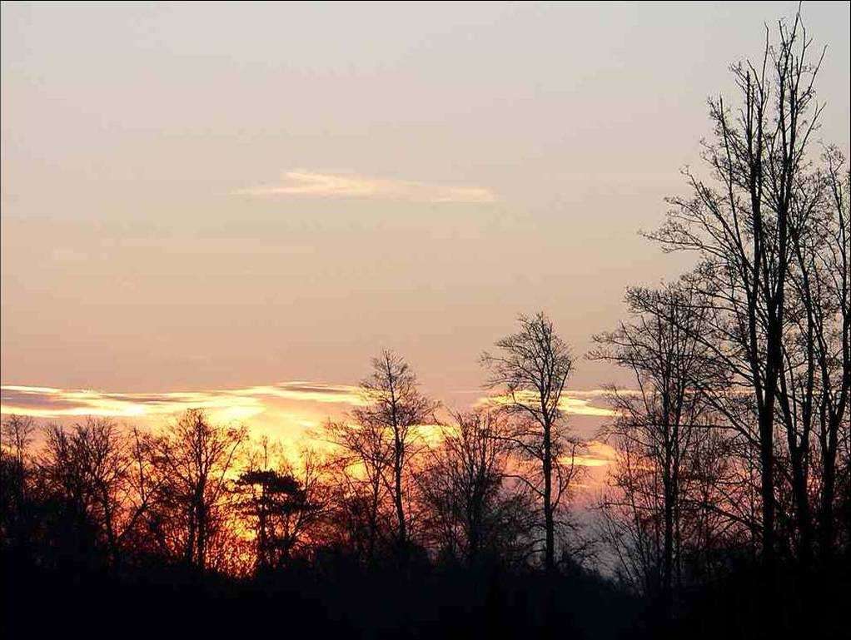
A tous les soleil levants
Donnez-nous milles colombes
Et des millions d’hirondelles

Slide 18
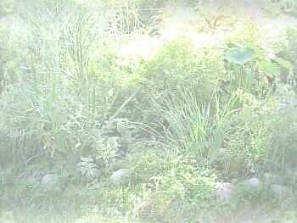
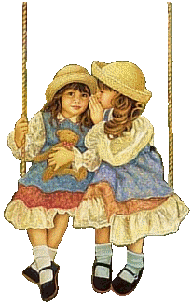
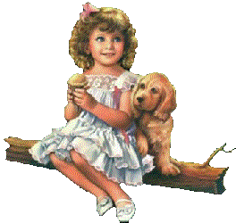
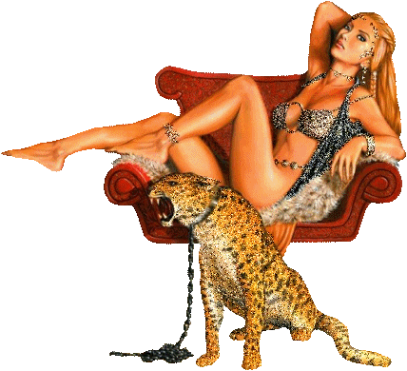
Faites un jour que tous les hommes
Redeviennent des enfants

Slide 19
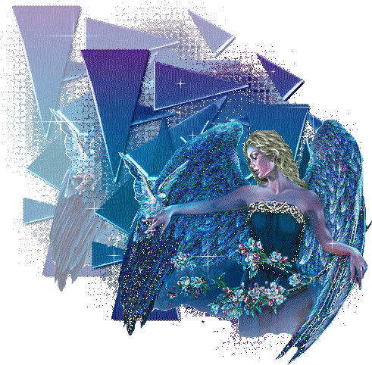


Que la pais soit sur le monde
Pour les cent mille ans qui viennent
Donnez-nous mille colombes

Slide 20
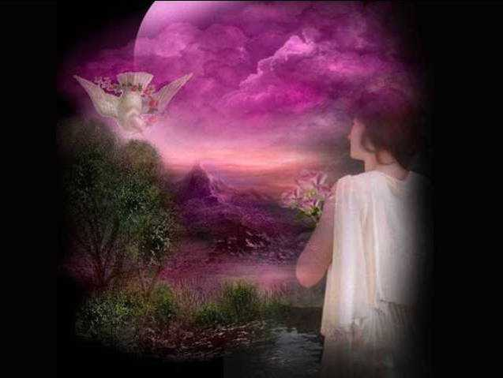
A tous les soleil levants
Donnez-nous milles colombes
Et des millions d’hirondelles

Slide 21
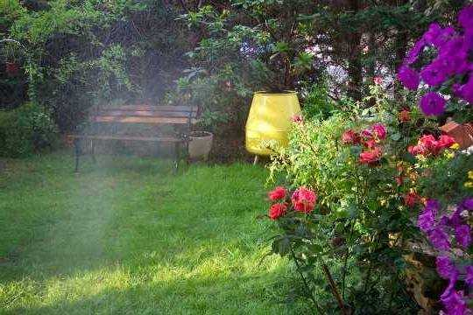
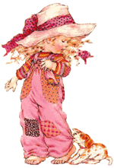
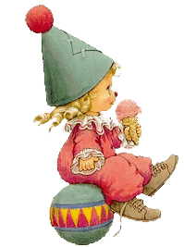
Faites un jour que tous les hommes
Redeviennent des enfants

Slide 22
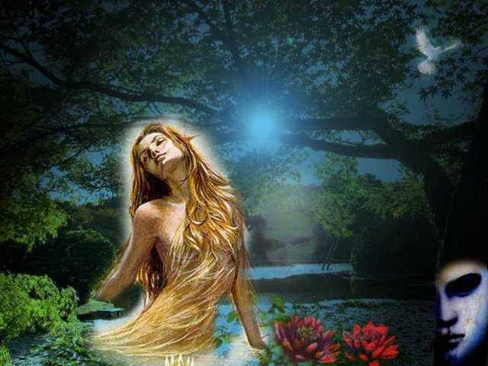
MILLE COLOMBE
MIREILLE MATHIEU
FIN
Decor
fait et trouvé
sur le net par
mireille

